Slide 1
Sistema cardiovascular AM
Aurora Henríquez Melgarejo

Slide 2
Cambios en la estructura y función Cardiovascular derivados del Envejecimiento
En el Corazón:
Hipertrofia → agrandamiento intrínseco del miocardio, especialmente en el ventrículo izquierdo
La pared cardiaca y las válvulas que controlan la dirección del flujo sanguíneo se hace más gruesas y pierden movilidad.
De tal forma que la cantidad de sangre en la cavidad puede disminuir a pesar del aumento de tamaño y por la rigidez se llena más lentamente

Slide 3
Depósito de pigmento lipofucsina en las membranas subcelulares (por la acción de los radicales libre)→signo de vejez celular por ende las células con alto nivel de lipofucsina carecen de capacidad para regenerarse.
*En los ancianos, es muy común un soplo cardíaco causado por la rigidez valvular.
En condiciones normales, el corazón sigue siendo capaz de abastecer todas las partes del cuerpo; sin embargo, un corazón que envejece puede ser menos capaz de soportar aumentos en la carga de trabajo, debido a que los cambios disminuyen la capacidad de bombeo adicional .

Slide 4
La Frecuencia cardiaca en reposo no sufre cambios importantes.
El volumen de sangre expulsado por el ventrículo izquierdo no cambia con la edad si el individuo esta en reposo, pero el aumento del volumen inducido por el ejercicio disminuye, el tiempo para que la frecuencia cardiaca recupere su ritmo normal después del ejercicio se prolonga.
El consumo de oxigeno declina con los años aproximadamente en la misma proporción que el gasto cardiaco, la obesidad, vida sedentaria y el habito de fumar también influyen en la disminución real del consumo de oxigeno, pues se altera la capacidad de trabajo no la eficiencia para captar oxigeno.

Slide 5
En los Vasos Sanguíneos:
Los barroreceptores que son receptores propios de los vasos se vuelven menos sensibles, por lo tanto disminuye el control de la presión arterial , alternado los cambios que pueda realizar para ayudar a mantenerla mas o menos constante ante cambios de posición o actividad.
Hipotensión ortostatica
caída de la presión arterial dada cuando una persona está de pie durante un tiempo prolongado, o al ponerse de pie bruscamente, causando mareo por menos flujo de sangre al cerebro.

Slide 6
Las paredes de los capilares se engruesan ligeramente
Intercambio de nutrientes y desechos más lento
La aorta se vuelve más gruesa, más rígida y menos flexible, relacionado con los cambios en el tejido conectivo
Hace que la presión arterial sea más alta y que el corazón trabaje más
La mayoría de las personas de edad avanzada experimentan un aumento moderado de la presión arterial.

Slide 7
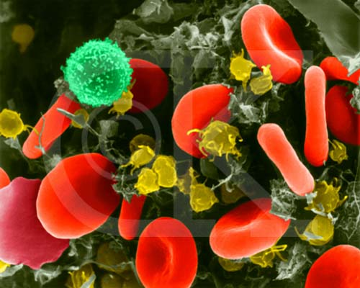
En la Sangre:
Cambia ligeramente con la edad, produciendo en condiciones normales una disminuyendo la volemia.
Se ↓ el número de glóbulos rojos y con esto la hemoglobina y hematocrito→ favoreciendo la fatiga.
Los glóbulos blancos en su mayoría se mantienen, sin embargo los linfocitos importantes en la inmunidad ↓ tanto en número como capacidad para combatir bacterias, debilitando la capacidad de resistir infecciones.

Slide 8
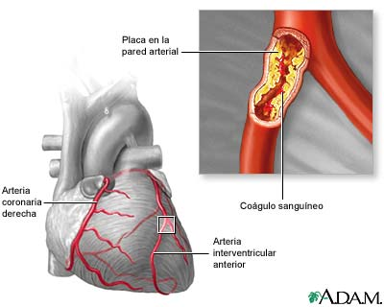
Aterosclerosis
Enfermedades Cardiovasculares relacionadas con la edad
Deposito de material graso en la pared de las arterias y ocasiona un deterioro progresivo y una reducción del flujo sanguíneo
Causa principal de la obstrucción coronaria (Enfermedad Arterial Coronaria)
Por lo general es asintomático, los síntomas se manifiestan cuando ocurre una complicación, generando dolor torácico, falta de aire, síncope y sudoración.
Factores de riego: inactividad física, estrés emocional, obesidad, diabetes mellitus y el tabaquismo

Slide 9
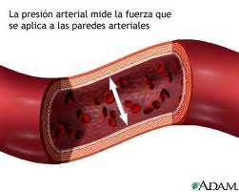
HIPERTENSIÓN
Causas
Aterosclerosis
Pérdida de elasticidad
Tratamiento no farmacológico
Pérdida de peso
160/90 mm de Hg
Rigidez aórtica
Restricción de sal
Abandono del tabaco
Moderación del consumo de OH

Slide 10
HIPOTENSIÓN
Se produce en un 20 – 30%de los AM
Mayor riesgo es lesionarse al caer.
Causados por los cambios de posiciones.
Se controla la presión después que el usuario haya estado acostado (5 min.) y luego a los 15 min.
Si la diferencia es de 20 mm de Hg o más.

Slide 11
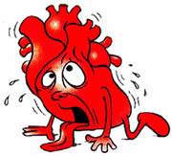
Insuficiencia Cardiaca Congestiva
Se caracteriza por un aumento del tamaño cardiaco y un tercer ruido R₃ (galope), aumento del tamaño del hígado y edema, generando acumulación de líquido en pies y tobillos al sentarse durante más de una hora.
Su tratamiento requiere que la persona cumpla con los regímenes de medicamentos, restricción dietética y un programa de modificación del estilo de vida.
El corazón no puede proporcionar el suficiente gasto cardíaco para cubrir las necesidades metabólicas del organismo
Menor frecuencia cardiaca, contractibilidad y una disminución del filtrado glomerular.

Slide 12
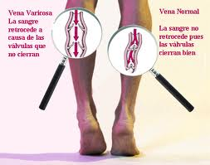
VARICES
Fallo de la válvulas o debilitamiento de las paredes venosas impidiendo un cierre normal.
Causas: ropa ajustada, obesidad, aumento de líquidos.
Uso de las medias elásticas al comenzar el día reduce el malestar.

Slide 13
Enfermedad Vascular Cardiaca
Las principales válvulas afectadas: válvula aórtica y la mitral
Los problemas se pueden clasificar en: Estenosis aórtica (EA) e Insuficiencia aórtica (IA),
La enfermedad de la válvula mitral no es muy frecuente en las PM, muchas veces se debe a fiebre reumática, se diagnostica después de una embolia pulmonar o ictus.

Slide 14
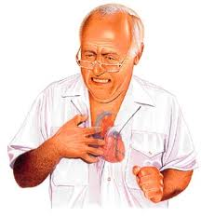
Arritmias y Trastornos de la Conducción
Síndrome aguda de Adams – Stokes: Ataques de síncopes producidos por un bajo gasto cardíaco resultado de frecuencias cardiacas extremadamente rápidas o lentas.
Fibrilación ventricular: Arritmia más frecuente en los AM. Es el incremento de tamaño de la aurícula, engrosamiento o infiltración de grasa al nodo sinusal o sus alrededor y a los tractos internodales.
Síndrome del seno enfermo (SSE): Resultado del aumento del tamaño auricular o de los cambios del nodo SA. Mal funcionamiento del nodo SA, falta de respuesta del nodo AV , problemas de conducción resultante por la edad y problemas cardiacos.
Síntomas: Episodios de síncope, con cambios abruptos del ritmo cardiaco desde una bradicardia a una taquicardia auricular, confusión, fatiga, debilidad, mareos, vértigo, caída.

Slide 15
Realizar controles y toma de medicamentos
Antecedentes familiares (control médico).
Ejercicio de forma regular
No fumar
Aliviar ansiedad y miedo
Prevención
Precaución ingesta varios medicamentos
Ingesta de sal, azúcar, colesterol.
Dieta adecuada
Suspender actividad (inestabilidad cardiaca)

Slide 16
Prevención :
Orientar al usuario en relación a:
Generar Medio ambiente saludable
Favorecer autorrealización
Afrontar Expectativas reales de su enfermedad
Disminuir la carga del trabajo del corazón
Evitar situaciones con altos niveles de estrés
Favorecer la reducción y eliminación de factores de riesgos.
Promoción
Prevención
Mantención

Slide 17
Cuidados :
Realización o aumento de los periodos de reposo.
Orientar al usuario en relación a:
Instruir un programa de actividad gradual
Evitar sobreesfuerzos
Evaluar tolerancia frente a nuevas actividades
Educar al paciente en el manejo de su sintomatología

